Slide 1
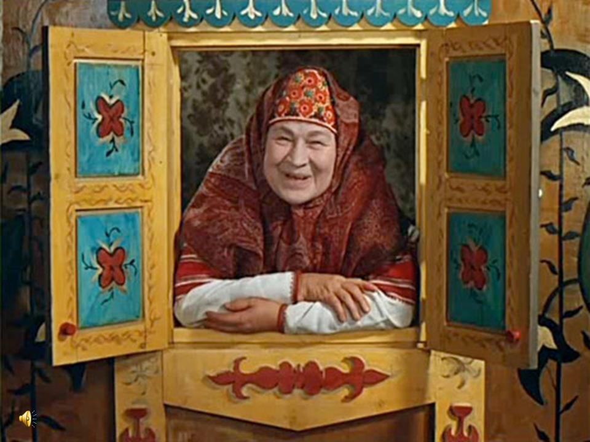
Муниципальное бюджетное дошкольное образовательное учреждение Детский сад №5 «Светлячок»
Проект «Сказка в гости к нам пришла»
Воспитатель: Закаляпина Мария Николаевна
Участники проекта: дети, родители, воспитатели.

Slide 2
1. Этап Организационный Актуальность темы заключается в том, что в дошкольном возрасте у детей начинает бурно развиваться воображение, которое обнаруживает себя в игре и при восприятии сказок. " Сказка, - писал Сухомлинский,- развивает внутренние силы ребенка, благодаря которым человек не может не делать добро, то есть учит сопереживать".

Slide 3
Проблема. Не сформирован интерес к прослушиванию сказок.
Цель. Развивать интерес к сказкам, создать условия для активного использования сказок в деятельности детей.
Причины.
Не развит интерес к книгам, не знание сказок
Не воспитан навык бережного отношения к книгам
Незаинтересованность родителей
Задачи.
Способствовать формированию интереса к книгам, сказкам
Воспитывать навыки аккуратного обращения с книгой
Театрализация сказки «Теремок».

Slide 4
2 Этап. Планирование деятельности:
Беседы:
«Что такое сказка?»,
«Моя любимая сказка»,
«Правила общения с книгой».

Slide 5
Чтение сказок:
«Колобок», «Репка», «Три медведя», «Морозко», «Два Мороза», «У страха глаза велики», «Сестрица Аленушка и братец Иванушка», «Гуси – лебеди», «Заюшкина избушка», «Бычок - смоляной бочок», «Теремок», «Волк и семеро козлят», «Крошечка – Хаврошечка», «Проказы старухи-зимы», «В гости к солнышку», «Терешечка», «Баба-яга», сказки К. Чуковского

Slide 6
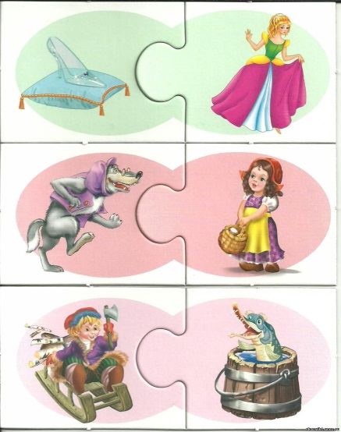
Дидактические игры:
«Расскажи сказку по картинке»
«Из какой я сказки?»
Домино «сказка за сказкой»
Кубики по сказкам

Slide 7
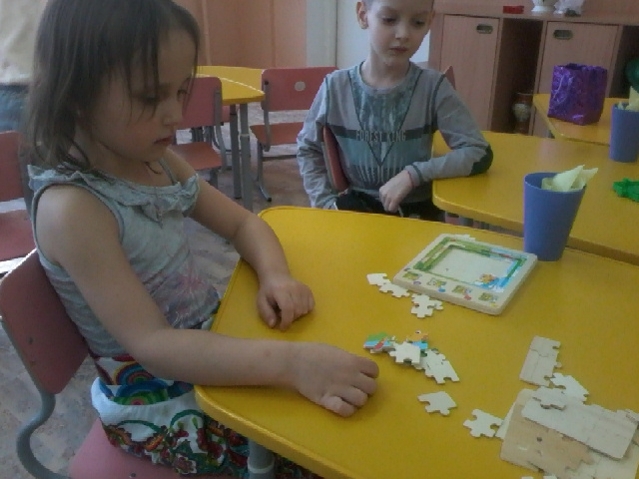
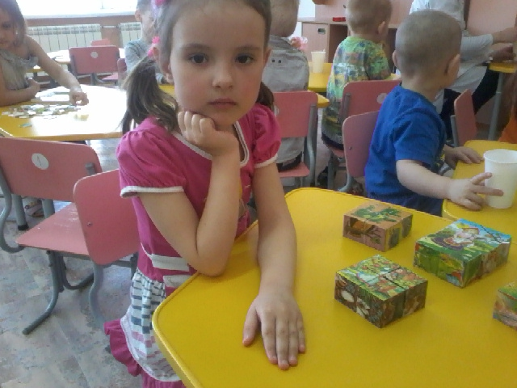
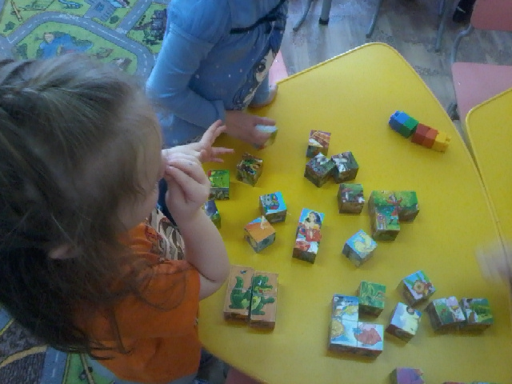
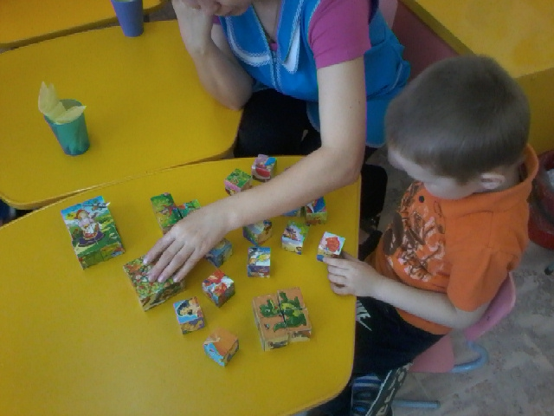

Slide 8
Непосредственная образовательная деятельность
Конструирование «Строим теремок»;
Рисование – раскраски по сказке «Репка»;
Аппликация –«Колобок», (коллективная работа, «Репка»)
Лепка – по сказке «Три медведя»;
«Путешествие в страну Мойдодыра».

Slide 9
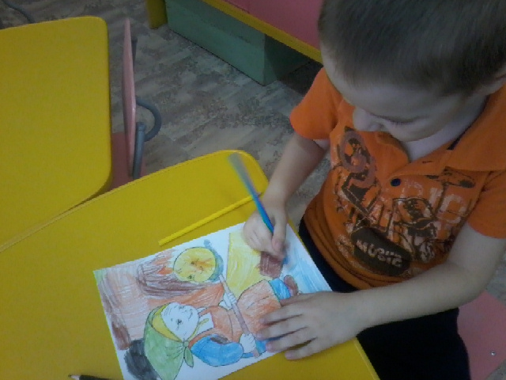
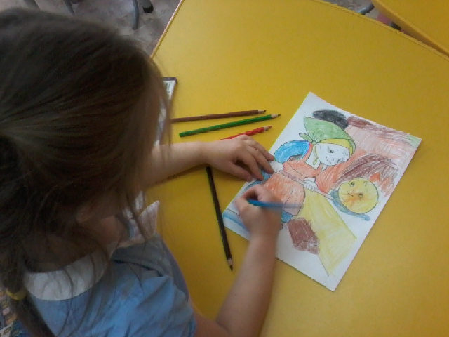
Рисование – раскраски по сказке «Репка»

Slide 10
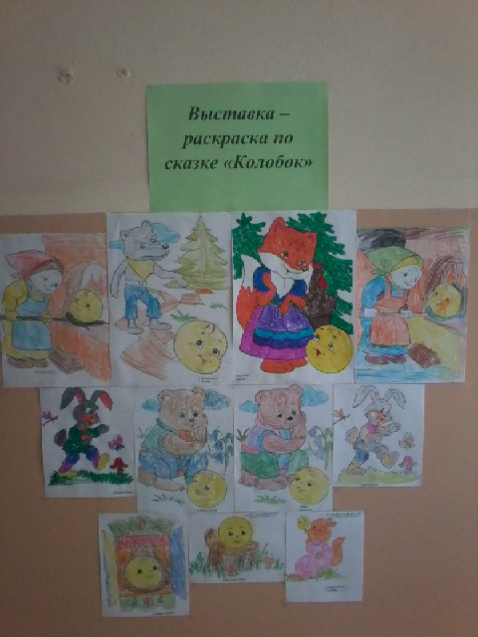

Slide 11
Аппликация –«Колобок»

Slide 12
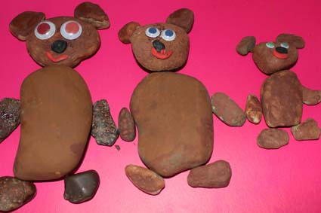
Лепка – по сказке «Три медведя»

Slide 13
Подвижные игры: «Колобок», «Волк и семеро козлят». «Кот и мыши», «Кот в сапогах», «Теремок», «У медведя во бору», «Хитрая лиса»;
Физминутка: «Маленький гном», «Гномик», «Буратино»;
Пальчиковые игры: «Вверх ладошки», «Помощники», «Две сестрички».
Загадки по теме В. Степанов «Сказочные загадки»;
Заучивание отрывков из произведений: «Муха-Цокатуха», «Мойдодыр», «Доктор Айболит»;
Рассматривание иллюстраций русских народных сказок;
Драматизация сказки «Репка»;
Организация выставки совместно с родителями рисунок «Моя любимая сказка»;
Настольный театр по сказке «Бычок смоляной бочок», «Теремок»;
Работа с родителями: Консультация «Знакомство со сказками». Папка – передвижка «Народные сказки в системе воспитания дошкольников. Анкетирование по теме. Подготовка рисунков к выставке.

Slide 14
3. Заключительный этап
Выставка детских рисунков «Моя любимая сказка»
Театрализация сказки «Теремок»
Презентация проекта.

Slide 15
Выставка детских рисунков «Моя любимая сказка»

Slide 16
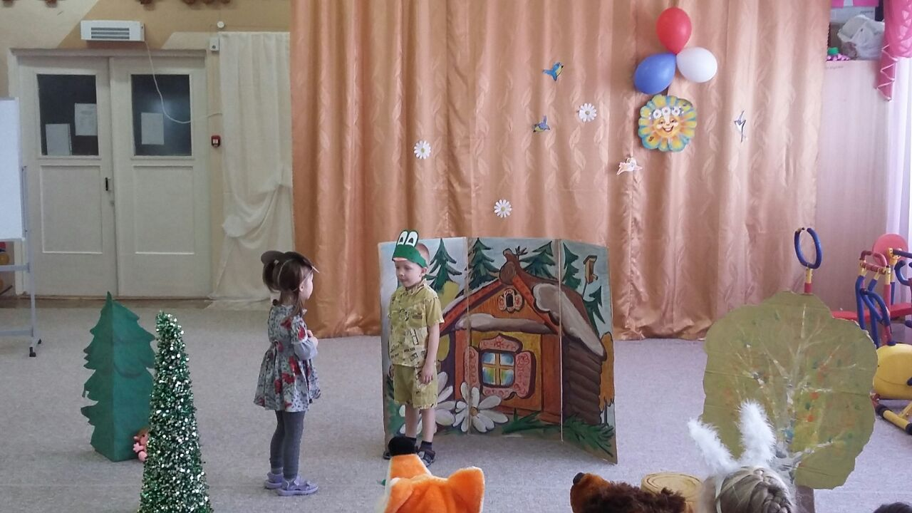
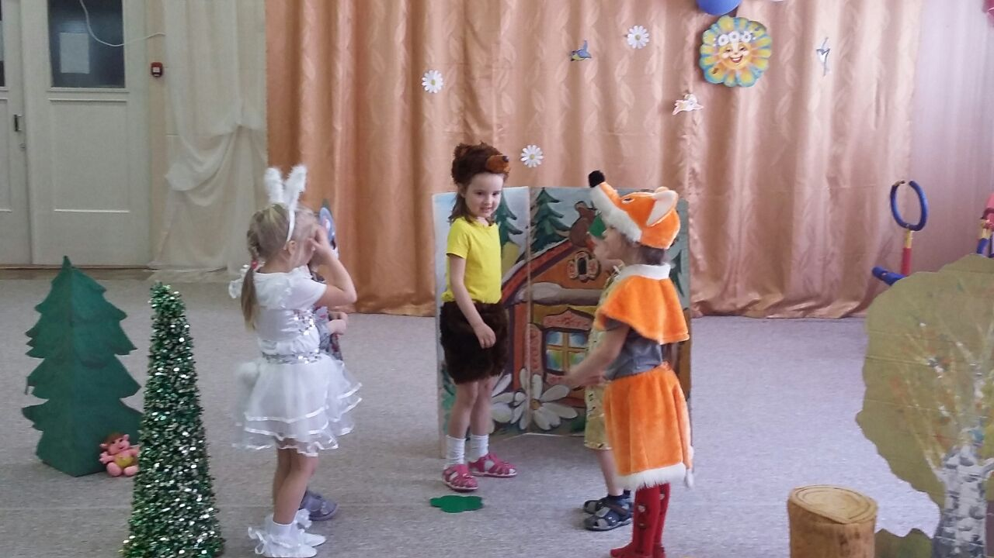
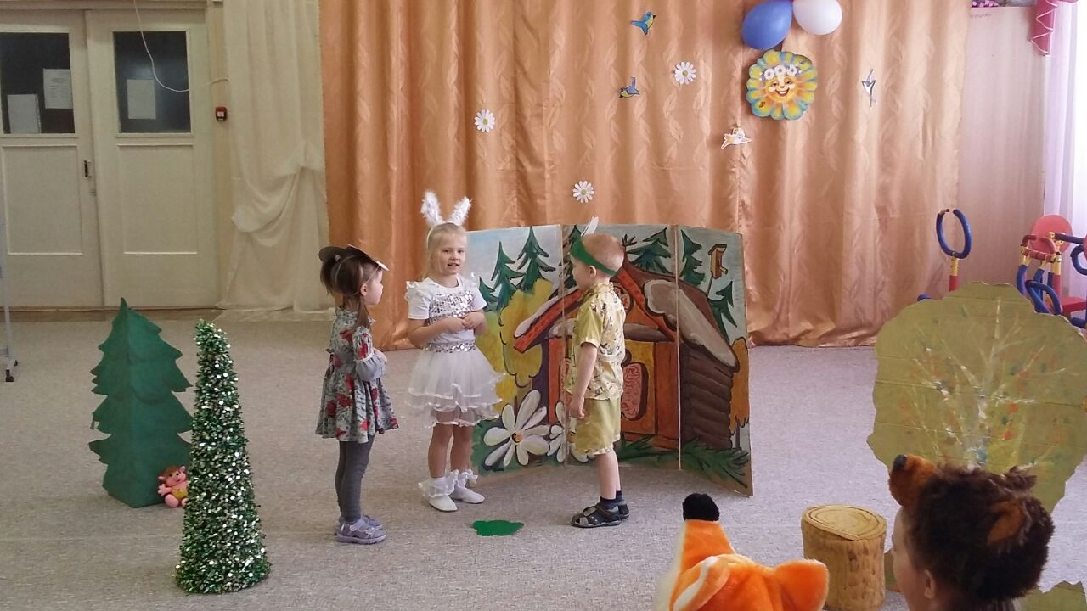
Театрализация сказки «Теремок»

Slide 17
